Slide 1
第三章 系统及其设计
第三节 系统的优化

Slide 2
教学内容
第三章 系统及其设计
第一节 认识系统
第二节 系统分析
第三节 系统的优化
第四节 系统的设计
综合学习活动
学习目标
从技术应用的角度理解系统的含义和基本构成。
通过对简单技术系统的分析，理解系统的主要特性。
通过系统案例分析，学习运用系统的思想方法。
结合实例进行系统分析，学会系统分析的基本方法。
理解系统优化的意义，通过技术探究，分析影响系统优化的因素。
初步学会简单系统设计的基本方法。
增强系统思考和工程思维的能力。

Slide 3
引入
取水问题分析：
系统分析：
第1个打水的时间，后面4个同学在等待
第2个打水的时间，后面3个同学在等待
……
总的等待时间要少，容器小的先打水
未优化的系统：
同学按照随机的顺序打水
优化的系统：
容器小的在容器大的前面打水
5位同学同时拿着大小不同的容器去取水，但取水处只能容一个人站立。
每人取水后就马上回营地工作。
有什么办法使5个人总的取水时间最少？要考虑什么因素？（等候时间少）

Slide 4
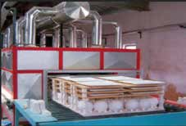
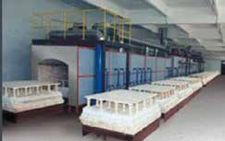
一、系统优化的意义
陶瓷窑炉的优化
辊道窑是用连续平行排列的辊子造成辊道，通过传动系统使辊子转动，坯件依次通过预热带、烧成带和冷却带出窑。
由于辊子上下可直接加热，窑内温度均匀，大大缩短了制品烧成时间，在保证质量的同时，提高了产量。减少了窑车等热耗设备，有效提高了热利用率，与隧道窑比较，单位产品能耗节省了一半以上。
隧道窑是现代陶瓷工业广泛使用的窑炉，窑体像一条隧道，里面铺有轨道。
由于窑车等输送设备影响了窑炉的气密性，窑内上下温度不均匀，因此焙烧时间长。窑车及衬砖在升温、冷却的过程中，也浪费了大量热能。

Slide 5
一、系统优化的意义
分析：
什么是系统优化：
陶瓷窑炉通过什么关键技术设备的改进，实现了窑炉的优化？
上述技术设备的改进有什么意义？
系统的优化就是在给定条件下，通过一定的手段和方法，使系统获得更佳功能或更佳效益的过程。
实现系统的最优化，就可以在一定资源条件下，取得最佳的效果，而投入的人力、物力、财力达到最小。

Slide 6
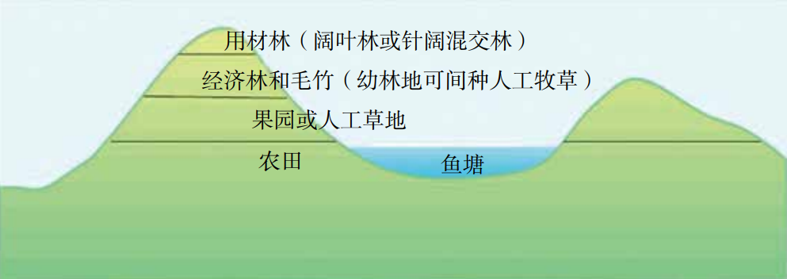
二、影响系统优化的因素
案例分析：
系统优化的目标：
改善生态环境，提高农业生产经济效益，帮助农民脱贫致富。
系统优化的约束条件：
亚热带红壤丘陵地区的地形、气候、生物生长习性等。
影响系统优化的因素：
直接影响生态环境和农业生产效益的因素。
千烟洲立体生态农业
思考：影响千烟洲生态农业系统优化有哪些因素。

Slide 7
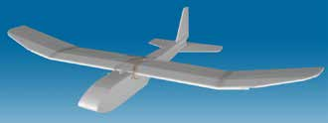
二、影响系统优化的因素
实践活动：模型飞机的优化
目的和要求
材料及工具准备
知识准备
设计及优化过程
画出飞机设计草图，制作模型飞机。
分组比赛，测试飞行状态和距离。
修改设计方案，重新制作模型。
系统优化是一个不断验证、完善的过程。

Slide 8
二、影响系统优化的因素
实践活动：模型飞机的优化
飞机性能测试记录
飞机飞行时所受的力
飞行次数 | 事故记录 |  |  |  | 飞行距离 /m | 优化方法
 | 构件脱落 | 机头着地 | 机身翻倒 | 其他
第一次
第二次
第三次
力的名称 | 应该增加或减少的力 | 如何增加或减少这种力 | 主要依据的科学原理
重力
升力 |  |  | 伯努利原理
推力和反冲力 |  |  | 牛顿第三定律
阻力

Slide 9
二、影响系统优化的因素
实践活动：模型飞机的优化
影响系统优化的因素：
可以通过哪些部件的优化，增加模型飞机直线滑翔的距离？
模型飞机是否越轻越好？为什么要加上配重物（回形针）？
一般模型飞机机翼的外形设计都是呈窄长形的，为什么？
飞机出现构件脱落、机头着地、机身滚转甚至翻到的情况，主要原因是什么？
系统的优化不仅要注重系统中组成部分（要素）的优化，还要注重组成部分（要素）之间、组成部分（要素）与整体之间的协调和连接的有序性。

Slide 10
二、影响系统优化的因素
案例分析：养殖区优化
利用数学方法优化系统：
系统的优化在未能建立优化目标与影响因素的数学关系的情况下，无法得出量化的目标值，只能通过定性的分析或估计寻求较为满意的结果。
而系统的最优化通常是解决在一定约束条件下，寻求系统的优化目标达到最大值或最小值的问题，这往往需要通过建立数学模型去解决。
分析优化的目标和约束条件。
建立这个问题的数学模型。
求解过程。
确定系统优化方案。

Slide 11
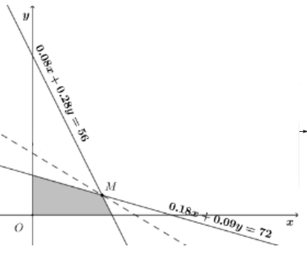
二、影响系统优化的因素
实践活动：优化产品配额
桌子和柜子各生产多少，才能获取最大利润？
建立此问题的数学模型
决策变量：桌子 x 个，柜子 y 个
目标函数：
60x+100y最大
约束条件：
0.18X+0.09y≤72
0.08x+0.28y≤56
产品 | 所需木料/m³ |  | 利润/元
 | 第一种 | 第二种
桌子 | 0.18 | 0.08 | 60
柜子 | 0.09 | 0.28 | 100

Slide 12
习题
1．造纸工厂会产生大量废水，为减少对环境的影响，该如何对造纸生产系统进行优化？ （ ）
2．列车提速是对铁路运输系统的优化。下列说法正确的是？（ ）
B
C
将废水深埋地下。
禁止造纸工厂生产，通过进口满足市场需求。
改进生产工艺，通过污水处理系统处理废水。
将工厂搬迁到无人区。
只要有先进的机车，就能提速。
不仅需要有先进的机车，还需要道路、桥梁、隧道等基础设施的配套改进。
只有使用“动车组”才能提速。
只有重新铺设铁路，才能提速。

Slide 13
习题
3．下列的典故，哪个通过优化改变了系统功能（ ）
4．你想做一个小台灯，初步计划的预算大约20元，这在系统优化过程中属于（ ）
D
B
纸上谈兵
守株待兔
一字千金
田忌赛马
优化的目标
约束条件
决策变量
目标函数

Slide 14
总结
第三节 系统的优化
二、影响系统优化的因素
一、系统优化的意义
优化的目标
优化的约束条件
更佳功能或更佳效益
投入的人力、物力、财力达到最小
优化的因素

Slide 15
谢谢!

